Slide 1

ÍNDICE DE TRANSPARÊNCIA E CIDADANIA FISCAL (ITCF) – Andamento do projeto
Mariana P Fischer Pacheco
Coordenadora de pesquisa do NEF/FGV
Doutora em Direito pela UFPE

Slide 2

Andamento do projeto ITCF
Produtos (entregues e em elaboração)
Calendário de encontros
Metas
1º. Encontro com Estados-Piloto (principais pontos)
2º. Encontro com Estados-Piloto (principais pontos)
3º. Encontro com Estados-Piloto (principais pontos)
Próximos passos

Slide 3
Produtos
(Consultoria 001/2011)
Produto 1 – Plano de trabalho, estudo dos sites dos Estados brasileiros e de modelos de avaliação de transparência utilizados em outros países (entregue)
Produto 2 – Auto-avaliação dos Estados (em elaboração)
Produto 3 – Diagnóstico preliminar e elaboração do primeiro modelo do ITCF (em elaboração)
Produto 4 – Segunda versão do ITCF (10 Estados-Piloto)
Produto 5 – Avaliação do ITCF
Produto 6 – Relatório Final sobre o Projeto

Slide 4
Calendário de encontros com Estados-Piloto

Slide 5
Metas
1º, 2º e 3º encontros (fevereiro e março):
(i.) discutir experiências (nacionais e internacionais) voltadas a promover mais transparência
(ii.) compreender o que os Estados querem do ITCF;
(iii.) coletar novas ideias sobre indicadores;
(iv.) especificar o escopo do projeto;
(v.) iniciar a auto-avaliação dos Estados.
4º, 5º, 6º e 7º encontros (março a julho)
(i.) elaborar e discutir a primeira proposta de indicadores do ITCF;
(ii.) apontar experiências que participarão do banco de boas práticas ligadas a transparência
(iii.) preparar um diagnóstico sobre transparência nos Estados.

Slide 6
Estados- Piloto
Rio Grande do Sul**;
São Paulo**;
Rio de Janeiro**;
Espírito Santo**;
Minas Gerais**;
Bahia;
Pernambuco**;
Ceará**;
Maranhão
Amapá (?)
Mato Grosso do Sul (?)
Pará (?)
* Presença nas reuniões

Slide 7
1º. Encontro com Estados-Piloto (06 e 07/02)
Oficina 1
Apresentações: Equipe do NEF; Fátima Cartaxo (BID); Maria Eugênia Costa (BID); Oscar Vilhena (Diretor da DireitoGV); Fernando Abrúcio (EAESP/FGV)
Oficina 2
Apresentação: “Experiências Nacionais e Internacionais na Área da Transparência Fiscal” (Equipe NEF):
- Originalidade do ITCF
- Regra dos 3 cliques (caso italiano)

Slide 8
1º. Encontro com Estados-Piloto (06 e 07/02)
(i.)ITCF – o que não queremos?
Falta de clareza e falta de relevância dos critérios utilizados para aferir transparência;
Ausência de diálogo (no processo construção do Índice e após sua implementação);
Formas de ranqueamento que incentivem um jogo de “perde-perde” (1º, 2º, 3º... lugares);
Parâmetros impossíveis de serem alcançados pelos Estados;
- Falta de indicadores que avaliem a transparência da receita (foco apenas no gasto)

Slide 9
1º. Encontro com Estados-Piloto (06 e 07/02)
(ii.) ITCF – o que queremos?
Critérios claros, simples e relevantes para a aferição de transparência;
Observância dos objetivos da lei de transparência e da lei de acesso a informação (contudo, não se quer um Índice estritamente legalista);
Diálogo com os Estados e com a sociedade;
Forma de classificação que possibilite a realização de um jogo em que todos ganham;
Avaliação de qualidade dos serviços prestados pelo portal de transparência (consultas fiscais, fale conosco etc);
Averiguação da veracidade das informações disponibilizadas nos sites (confiança).

Slide 10
1º. Encontro com Estados-Piloto (06 e 07/02)
Oficina 3
Divisão dos representantes dos Estados em três grupos temáticos:
- Despesa Pública e Cidadania – Fernando Abrúcio / Basile Christopoulos;
Contencioso Fiscal – Eurico de Santi / Vanessa Rahal;
Administração e legislação fiscal – Isaias Coelho / Mariana Fischer Pacheco.

Slide 11
1º. Encontro com Estados-Piloto (06 e 07/02)
Oficina 3
Grupo: “Despesa Pública e Cidadania”
Informações sobre eventos ligados a transparência e controle social; integração com as redes sociais; data da disponibilização das informações; comparativo entre despesa orçada e executada; informações sobre os maiores contratados pelo Estado; informações detalhadas sobre procedimentos licitatórios; pedagogia fiscal (informações devem ser relevantes e compreensíveis pelos cidadãos)...

Slide 12
1º. Encontro com Estados-Piloto (06 e 07/02)
Oficina 3
Grupo: “Contencioso Fiscal”
Qual é o público-alvo (advogados, contadores, empresários...)?; informações sobre AIIM (quantidade, AIIMs impugnados X AIIMs pagos, data de notificação etc); inclusão de débitos em programas de anistia; tempo de duração do processo administrativo fiscal; composição das câmaras de julgamento....

Slide 13
1º. Encontro com Estados-Piloto (06 e 07/02)
Oficina 3
Grupo: “Administração e Legislação Fiscal”
Arrecadação (por setor e por região; inadimplência; lançamentos de ofício); fiscalização; prestação de serviços; denúncias (quantidade de denúncias recebidas X quantidade de denúncias apuradas); legislação (consultas)...

Slide 14
2º. Encontro com Estados-Piloto (27/02) - voluntário
Oficina 1
“Transparência e Accountability” (Fernando Abrúcio – FGV):
Oficina 2
“Experiências de Transparência na Despesa Pública no Município de São Paulo” (Lívio Fornazieri – Tribunal de Contas do Município de SP)

Slide 15
2º. Encontro com Estados-Piloto (27/02) / voluntário
Oficina 3
Que informações sobre Administração, Legislação e Contencioso Fiscal interessam ao Cidadão? (participação de advogados, representantes de empresas e administradores públicos)
Para o empresário/investidor discutir ganhos em segurança jurídica é mais relevante do que debater variações da carga tributária.
Respostas a consultas acerca de interpretação de regras devem ser publicizadas em tempo razoável.
Usuário do contencioso deve ter direito a estatísticas (tempo médio do processo administrativo; quantos autos de infração são mantidos; quantos são cancelados, etc).

Slide 16
3º. Encontro com Estados-Piloto (03 e 04/03)
Oficina 1
“Transparência, accountability e outros conceitos relevantes para o ITCF” ( Equipe NEF)
Objetivo: aperfeiçoamento do diálogo entre entes do Estado e entre sociedade civil (cooperação fiscal).
Múltiplas dimensões da transparência (transparência não visa apenas ao controle):
- ação em rede;
legitimação da ação do Poder Publico;
qualidade dos serviços públicos prestados (cidadão vê e fornece feedback).

Slide 17
3º. Encontro com Estados-Piloto (03 e 04/03)
O excesso de informações pode ser tão prejudicial quanto a falta destas;
É insuficiente orientar a pesquisa por uma perspectiva estritamente legalista (o projeto deve pensar a Lei à luz dos objetivos propostos);

Slide 18
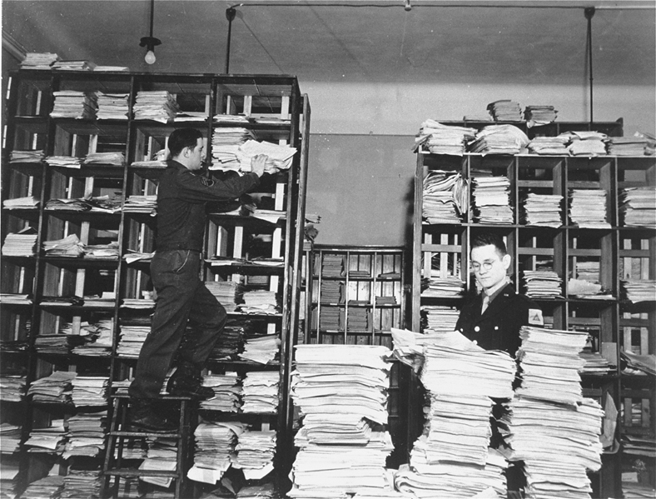

Slide 19
3º. Encontro com Estados-Piloto (03 e 04/03)
QUE INFORMAÇÕES SÃO VERDADEIRAMENTE RELEVANTES PARA GRUPOS ESPECÍFICOS (ATORES PÚBLICOS E PRIVADOS)?
Como ONGs, sindicatos, universidades, administradores públicos, advogados, contadores, federações e confederações de empresários, investidores estrangeiros, pequenos empresários.

Slide 20
3º. Encontro com Estados-Piloto (27/02) / voluntário
Oficina 2 – Experiências internacionais
Há, atualmente, um aumento de ações dirigidas a promover transparência em todo o mundo: (i.) crescimento do numero de organizações da sociedade civil interessadas em transparência; (ii.) aumento da quantidade de normas sobre transparência fiscal; (iii.) foco em reformas na Administração Pública que promovem boa governança; (iv.) viabilidade de divulgação de informação orçamentária (tecnologia da informação).
O caso brasileiro é percebido como exemplo de inovação, eficiência e democracia: orçamento participativo

Slide 21
3º. Encontro com Estados-Piloto (27/02) / voluntário
Oficina 3
Criação, pelos representantes dos Estados, de gráficos representativos de informações a serem disponibilizadas nos sites.
Despesa Pública e Cidadania;
Administração / Legislação Fiscal;
Contencioso Fiscal

Slide 22
Pontos a ressaltar
O Brasil é exemplo de inovação, democracia e eficiência em transparência orçamentária (orçamento participativo) e pode se tornar exemplo em transparência fiscal;
Transparência não visa apenas ao controle (responsabilização, diálogo, ação em rede, qualidade dos serviços);
É preciso definir que informações realmente interessam (o excesso de informações pode ser tão prejudicial quanto a falta destas)

Slide 23
Próximos passos
Elaborar e discutir a primeira proposta de indicadores do ITCF e apontar experiências que participarão do banco de boas práticas.
Definir que informações serão solicitadas pelo Índice e que experiências participarão do banco de boas práticas (qual o critério?);
Estabelecer que indicadores que farão parte da versão 2012 do ITCF e que indicadores constarão em versões futuras do ITCF.

Slide 24
mariana@nucleodeestudosfiscais.com.br
ITCF@gmail.com

